Slide 1
利尿劑與遮蔽劑
授課教師：何健章 助理教授

Slide 2
二、利尿劑的種類
利尿劑服用後，會使聚集於組織間隙或漿膜腔內之過多液體與氯化鈉排出，同時增加尿量的排泄
依藥理作用分成滲透性利尿劑(osmotic diuretics) 、碳酸酐酶抑制劑(carbonic anhydrase inhibitors) 、thiazides類利尿劑、亨利氏環利尿劑(Henle’s loop diuretics)及留鉀利尿劑(potassium-sparing diuretics)

Slide 3
滲透性利尿劑
能被腎絲球過濾，但無法被腎小管再吸收，因此增高了尿液的滲透壓，為了維持滲透壓的平衡，即必須增加水分的排出
多用於藥物過量時的強迫利尿、腦水腫及手術時保持排尿量

Slide 4
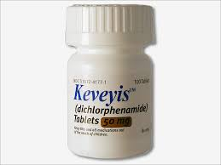
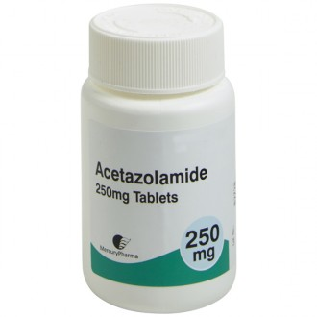
碳酸酐酶抑制劑(Carbonic anhydrase, CA)
只存在於腎皮質中，其作用為參與催化二氧化碳和水生成碳酸的反應
CO₂+H₂O⬄H₂CO₃ ⬄H⁺+HCO₃⁻
常用的藥物包含:acetazolamide、ethoxacetazolamide及dichlorphenamide

Slide 5
碳酸酐酶抑制劑(Carbonic anhydrase, CA)
此類藥物亦可節省肌肉中的碳酸酐酶而用以預防急性高山症
Acetazolamide亦可減少眼前房水的生成，通常用以降低眼壓以治療青光眼

Slide 6
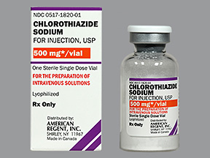
Thiazides類利尿劑
作用於遠曲小管以抑制Na⁺ 、Cl⁻的再吸收
服用此藥物會引起低血鉀症和代謝性鹼中毒，作用時間短者12小時，長者可達48小時
此類藥物包含:chlorothiazide、hydrochlorothiazide、flumethiazide、hydroflumethiazide、chlorthalidone、polythiazide及thiazide的衍生與類似物
用於治療輕度心衰竭及高血壓，以減少這些疾病的病人發生中風的機率

Slide 7
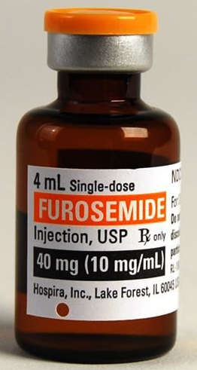
亨利氏環利尿劑
作用於亨利氏環的上行支，抑制Na⁺、K⁺、Ca²⁺等離子在亨利氏環的再吸收，藉此使尿液增加以利尿
藥物包含:furosemide、bumetanide、ethacrynic acid、torasemide及piretamide
可口服或靜脈注射以治療因腎功能不足，中度或嚴重心衰竭所引起的肺水腫和周邊水腫

Slide 8
留鉀利尿劑
作用於遠曲小管，此處的腎小管為醛固酮所控制，體內鉀離子的濃度亦是在此被調節。其藉由拮抗固酮的作用或阻斷鈉通道來減少Na⁺的再吸收
藥物可能造成嚴重的高血鉀症

Slide 9
三、運動員使用利尿劑的目的
運動員通常使用thiazides類利尿劑及亨利氏環利尿劑
1.快速減輕體重
2.逃避禁藥檢驗
3.排出體內貯留的水和無機鹽
4.預防或改善急性高山虛弱狀態

Slide 10
四、利尿劑的副作用及對運動能力的影響
嚴重的脫水 : Na⁺與水分的流失太多
低血鉀症 :心律不整而引發心臟疾病及其他危險，甚至造成橫紋肌溶解與肌肉病變
高血鉀症 (常見於留鉀利尿劑)

Slide 11
四、利尿劑的副作用及對運動能力的影響
低血鈉症 (鈉流失過多)
代謝性酸中毒 (見於碳酸酐酶抑制劑)
代謝性鹼中毒(見於Thiazides類及亨利氏環利尿劑)
高尿酸血症

Slide 12
五、遮蔽劑
Probenecid 及血漿膨脹劑皆為遮蔽劑
Probenecid
作用為抑制尿酸的再吸收以及增加尿酸的排泄
臨床上用來治療痛風
亦可延長酸性代謝物的排出，可使藥物的作用時間增長
血漿膨脹劑
為降低血球數的物質
臨床上可加速血液流動

Slide 13
END

